Slide 1


Hogwarts
Hotel Booking
Berfin Aydın
Cumhurcan Çankaya
Mehmet Tuğrul Kaya
Mehmet Yalçın

Slide 2
İçindekiler
Giriş
Veritabanı Diyagramı
Tablolar
Stored Procedure
Trigger
View
Back up

Slide 3
Giriş
Bu sistem genel bir tatil rezervasyon ve takip sisteminin veritabanıdır. İçerisinde çok sayıda otel , müşteri ve rezervasyon bulunmaktadır. Bu sistem ile ana kullanıcı;
Yeni bir otel ekleyebilir.
Her otel kendine has servis ve özelliklere sahiptir.
Otellere servis ataması yapılabilir.
Herhangi bir otele yeni bir çalışan ekleyebilir.
Yeni bir servis konsepti ekleyip istediği otelle eşleştirip güncelleyebilir.
Servisler ayrı bir tabloda tutulur.
Her otelin oda sayısı ve oda konsepti birbirinden faklıdır.
Odalara tip ataması yapılabilir.
Oda tipleri ayrı tabloda tutulur.
Her oda tipinin ayrı detayları bulunur.

Slide 4
Odaya detay ataması yapılabilir.
Oda detayları ayrı tabloda tutulur.
Her otelin farklı çalışanları bulunur her çalışan sadece bir otel de çalışabilir.
Çalışan bilgileri ayrı bir tabloda tutulur.
Her çalışan bir departmanda çalışır. Departmanlar ayrı bir tabloda tutulur.
Her müşteri benzersiz bir kayıt olarak tutulur.
Müşterilerin TC kimlik numaraları ile gücenlik kontrolü bir fonksiyon ile yapılır.
Eğer güvenli ile status alanı okay olarak işaretlenir.
Müşteri istediği tarih,otel ve oda tipine karar verir.
Müşteriden bu bilgiler bir fonksiyon ile alınıp rezervasyon(booking) tablosuna eklenir.

Slide 5
Müşterinin ödeme yapması için ayrı bir fonksiyon çalışır. Müşteri ödemeyi bu fonksiyon yardımı ile yapar ve fonksiyon ödeme(payment) tablosunu doldurur.
Ödeme tamamlandıktan sonra müşteri için bir hatırlatıcı oluşturulur. Bu hatırlatıcı belirli zamanlarda müşteriye rezervasyonunu hatırlatmak için mail gönderir. Hatırlatıcı bir trigger ile oluşturulur.

Slide 6
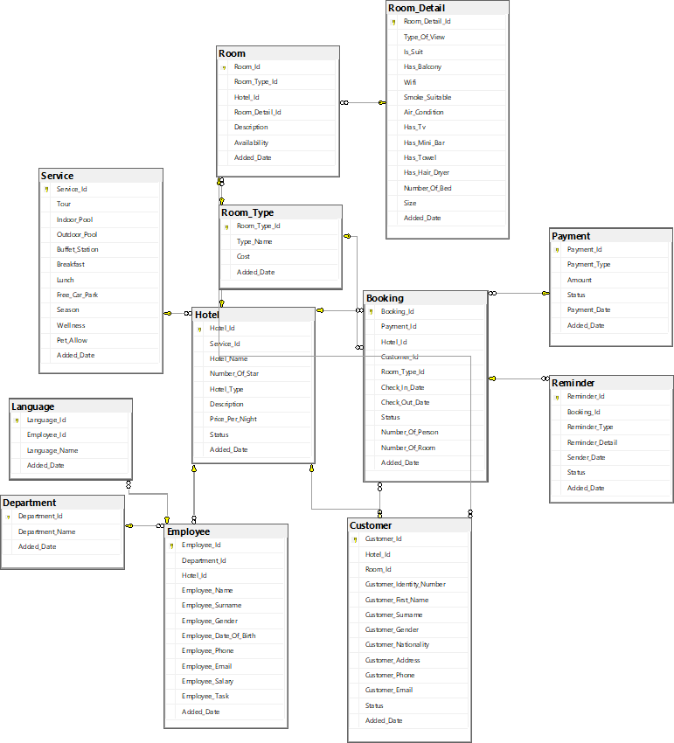
Veritabanı Diyagramı

Slide 7

Tablolar
Booking
Customer
Department
Employee
Hotel
Language
Payment
Reminder
Room
Room Detail
Room Type
Services

Slide 8
Stored Procedures
Insert Customer
Payment
Payment Completed
Delete Customer
Booking

Slide 9
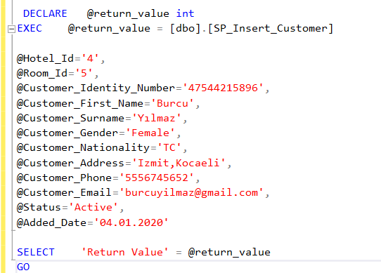
Müşteri Girişi

Slide 10
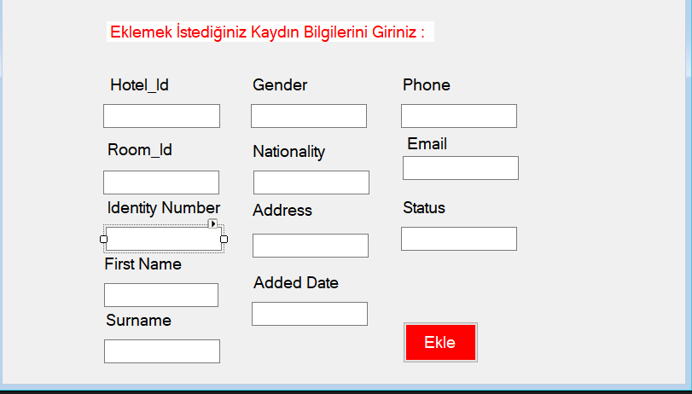
Müşteri Girişi Form Uygulaması

Slide 11
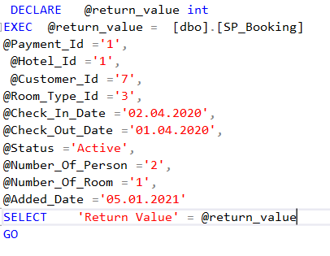
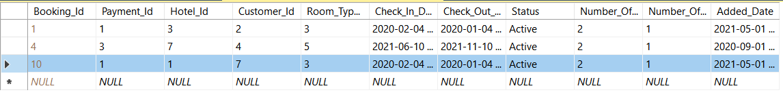
Rezervasyon

Slide 12
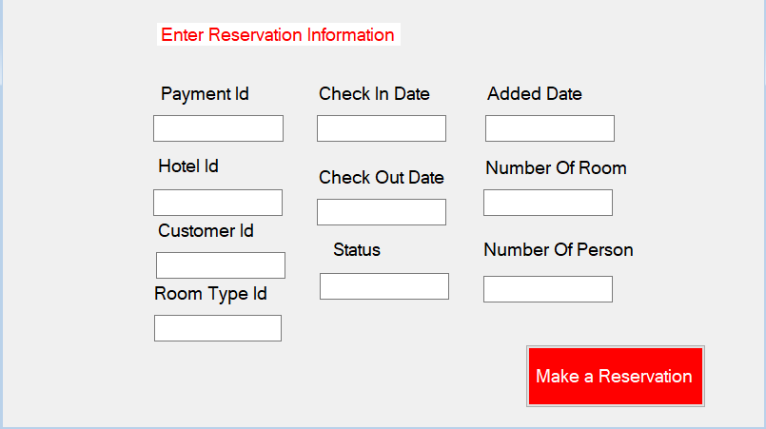
Rezervasyon Girişi Form Uygulaması

Slide 13
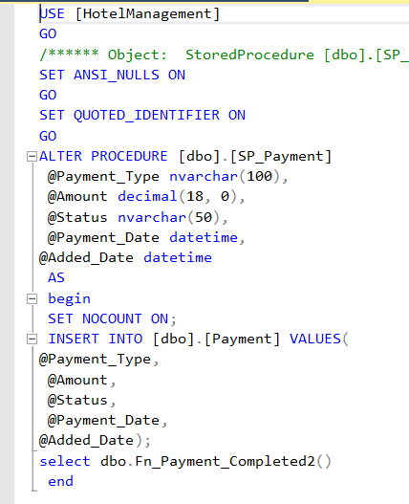
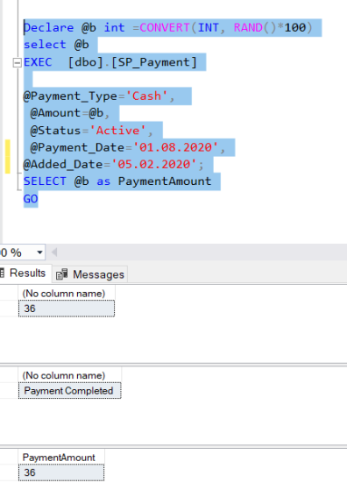
Ödeme

Slide 14
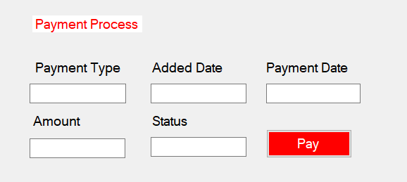
Ödeme Form Uygulaması

Slide 15
Functions
Get Available Room
Payment Completed
Room Status

Slide 16
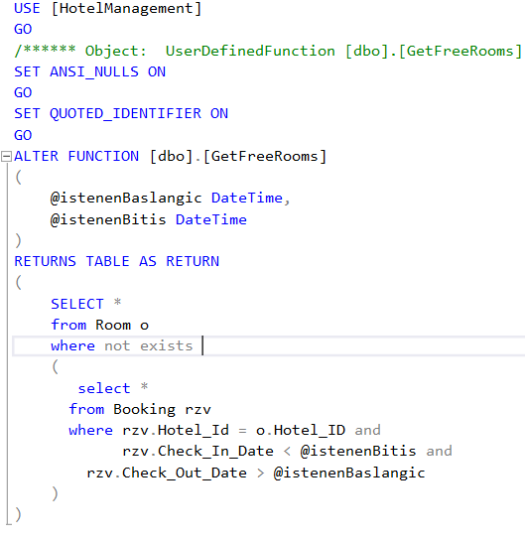
Oda Kontrolü
Belirli tarih aralığında odaların dolu veya boş olup olmamasını kontrol eden fonksiyon.

Slide 17
Triggers
Delete Customer
Reminder
Mail Feedback

Slide 18
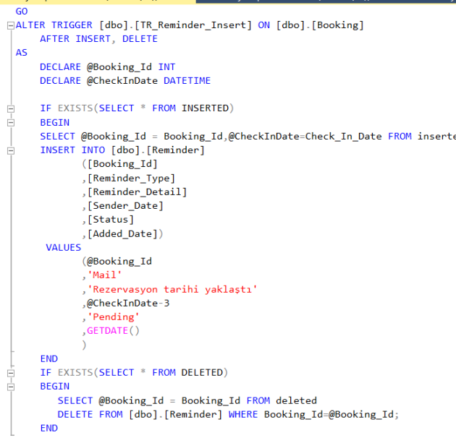
Rezervasyon Hatırlatıcı
Rezervasyon tarihi yaklaştığında hatırlatıcı olarak otomatik mail gönderme sistemi yapılmıştır.

Slide 19
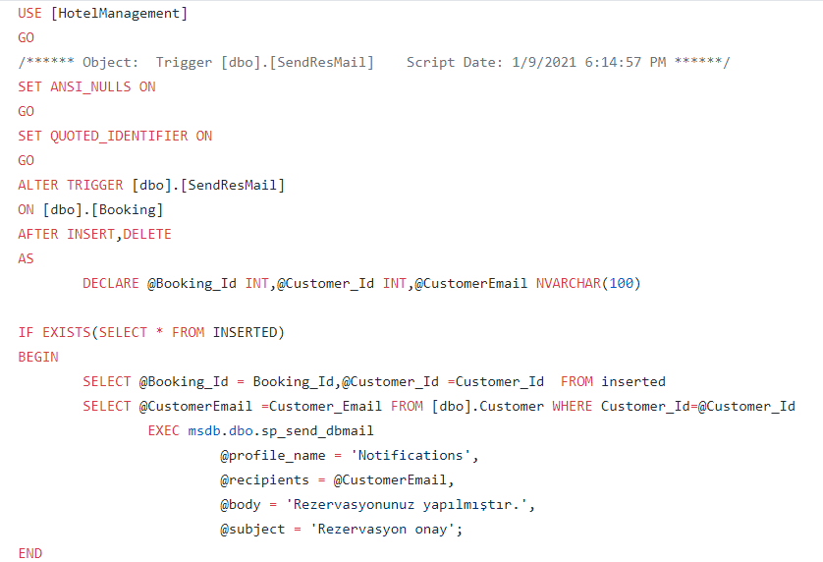
Rezervasyon Yapıldı
Rezervasyon işlemi yapıldığında otomatik mail gönderme sistemi yapılmıştır.

Slide 20
Views
Max - Min Hotel Price
Pet Allowance
Salary

Slide 21
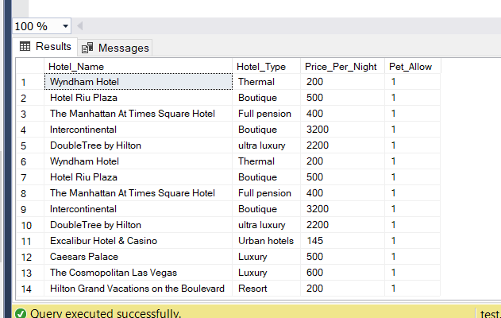
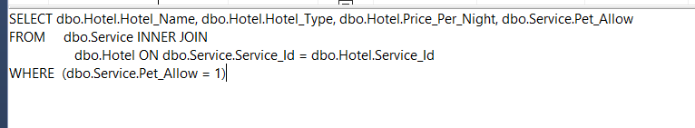
Evcil Hayvana İzin Veren Oteller

Slide 22
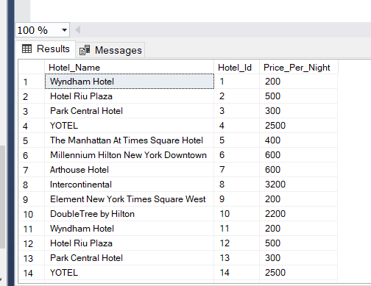
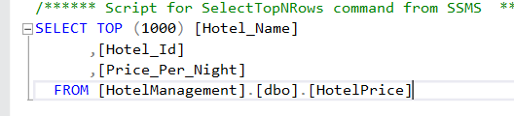
Otel Gecelik Fiyat Listesi

Slide 23
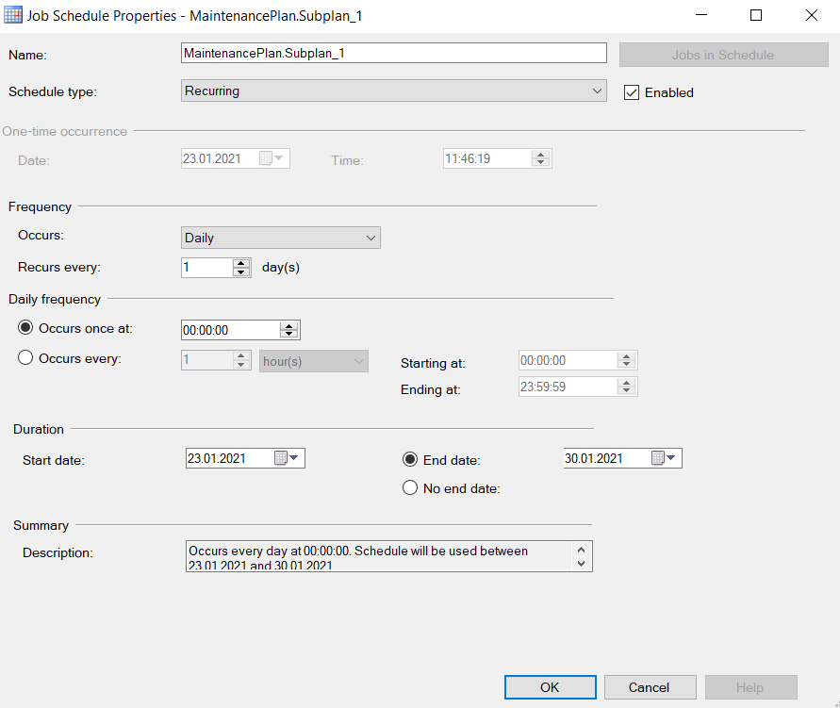
Back up
23.01.2021 ve 30.01.2021 tarihleri arasında günlük olarak saat 00:00'da yedek alma işlemi.

Slide 24
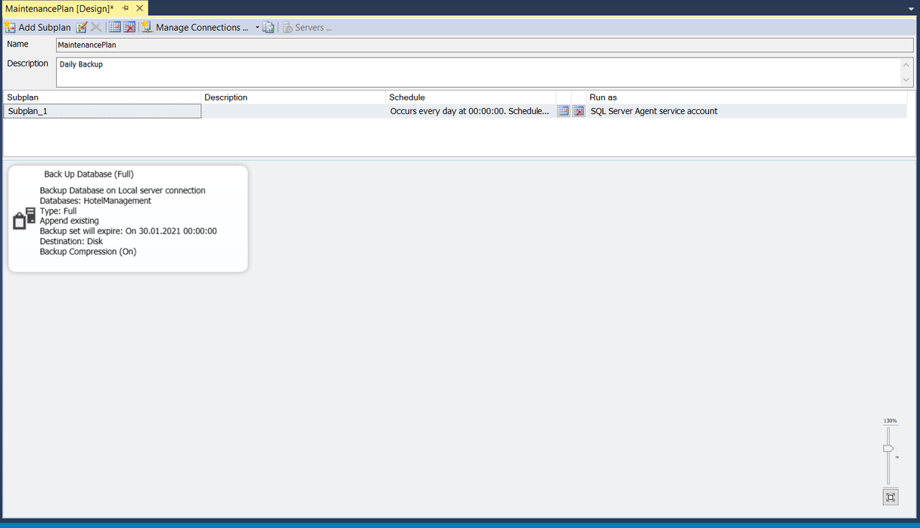
Back up
30.01.2021'den önce oluşturulmuş yedek dosyalarının silinmesi işlemi.

Slide 25




Hazırlayanlar
Berfin Aydın
Cumhurcan Çankaya
Mehmet Tuğrul Kaya
Mehmet Yalçın

Slide 26
Teşekkürler...

